Slide 1

PROYECTO “EXPRESS TASTE”
PRESENTACIÓN CAPSTONE

Slide 2
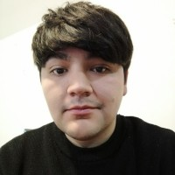
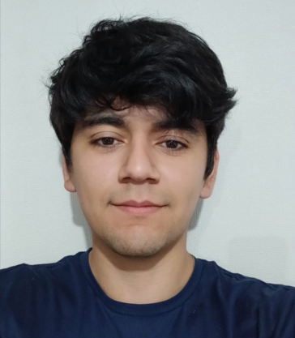
PROYECTO “EXPRESS TASTE”
Kevin Martínez
Líder Técnico / Desarrollador Full Stack
Brandon Martínez
Encargado de la arquitectura del sistema, desarrollo backend en Django, integración de base de datos, lógica de negocio y despliegue en la nube.
Líder de Experiencia de Usuario / Desarrollador Frontend
Encargado del diseño de interfaces, experiencia de usuario (UX/UI), maquetación con HTML, CSS, Bootstrap/Ionic, integración con el backend y validación con usuarios.
INTEGRANTES DEL PROYECTO

Slide 3
PROYECTO “EXPRESS TASTE”
DESCRIPCIÓN DEL PROYECTO
Situación Actual
En muchos restaurantes la gestión de pedidos depende únicamente del garzón, lo que provoca esperas y errores frecuentes en horas de alta demanda. Actualmente, no se ofrece una aplicación para clientes, por lo que toda la atención se concentra en el personal de servicio. También ocurren fugas de clientes que se van sin pagar entre otras.
Propuesta de solución
La propuesta consiste en implementar Express Taste como un sistema digital que modernice la gestión de pedidos en restaurantes a través de dos modalidades: el uso de dispositivos instalados en cada mesa y una aplicación móvil para los garzones. Con los dispositivos en mesa, los clientes podrán revisar la carta digital, realizar su pedido y efectuar el pago de forma inmediata, lo que asegura la disminución de fugas, ya que el cobro se realiza antes de que la orden llegue a cocina. En los locales que no cuenten con dispositivos por mesa, la aplicación para el garzón permitirá gestionar pedidos y mesas de manera ágil, enviando la información en tiempo real a cocina y a la caja.

Slide 4
PROYECTO “EXPRESS TASTE”
Objetivo General
Desarrollar e implementar el sistema Express Taste que permita optimizar la gestión de pedidos en restaurantes mediante dispositivos en mesa y una aplicación para garzones, con el fin de mejorar la experiencia del cliente, reducir tiempos de espera, minimizar errores en la atención y asegurar el pago anticipado para disminuir la fuga de ventas.
Objetivos Específicos
Diseñar e implementar una carta digital interactiva accesible desde dispositivos en cada mesa.
Incorporar un sistema de pago en línea que permita realizar el cobro al momento de generar el pedido, disminuyendo el riesgo de fuga.
Desarrollar una aplicación móvil para garzones que facilite la gestión de mesas y pedidos en tiempo real.
Implementar la comunicación en tiempo real entre el sistema de pedidos, cocina y caja para optimizar los tiempos de atención.
Evaluar la usabilidad del sistema con clientes y personal de servicio para garantizar una experiencia fluida y eficiente.
.

Slide 5
PROYECTO “EXPRESS TASTE”
Cronograma para el desarrollo del proyecto
Siguiente diapositiva

Slide 6
Actividad | Fase 1 |  |  |  | Fase 2 |  |  |  |  |  |  |  |  |  |  |  | Fase 3
 | S 1 | S 2 | S 3 | S 4 | S 5 | S 6 | S 7 | S 8 | S 9 | S 10 | S 11 | S 12 | S 13 | S 14 | S 15 | S 16 |  | S 17 | S 18
Levantamiento de requerimientos |  |  |  | X
Diseño de Base de Datos y Arquitectura |  |  |  |  | X
Implementación de API y Lógica de Negocio |  |  |  |  |  | X | X | X | X
Interfaz de Cliente y panel de Cocina |  |  |  |  |  |  |  |  |  | X | X | X | X
implementación Pasarela de Pago |  |  |  |  |  |  |  |  |  |  |  |  | X | X
Pruebas unitarias, Integración y Funcionales |  |  |  |  |  |  |  |  |  |  |  |  |  | X
Elaboración de Manuales
Presentación de Proyecto Final Profesor. |  |  |  |  |  |  |  |  |  |  |  |  |  |  | X
Presentación de Proyecto Final Directivos. |  |  |  |  |  |  |  |  |  |  |  |  |  |  |  |  |  |  | X

